Slide 1
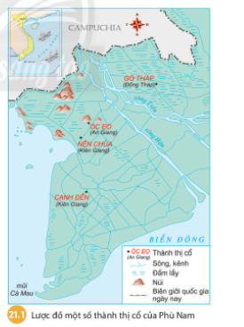
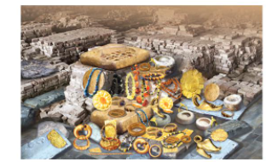
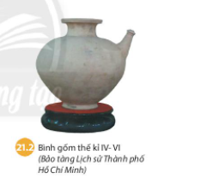
PHÒNG GIÁO DỤC VÀ ĐÀO TẠO QUẬN GÒ VẤP BÀI GIẢNG PHÂN MÔN LỊCH SỬ 6 BÀI 21: VƯƠNG QUỐC CỔ PHÙ NAM

Slide 2
BÀI 21: VƯƠNG QUỐC CỔ PHÙ NAM
Nội dung
QUÁ TRÌNH THÀNH LẬP, PHÁT TRIỂN VÀ SUY VONG CỦA PHÙ NAM
HOẠT ĐỘNG KINH TẾ VÀ TỔ CHỨC XÃ HỘI.
Hoạt động kinh tế.
Tổ chức xã hội.
III. MỘT SỐ THÀNH TỰU VĂN HÓA.

Slide 3
BÀI 21: VƯƠNG QUỐC CỔ PHÙ NAM
Thông qua bài học, HS nắm được:
Quá trình thành lập của vương quốc Phù Nam.
Những nét chính về tổ chức xã hội và kinh tế của Phù Nam.
Một số thành tựu văn hoá của Phù Nam.

Slide 4
BÀI 21: VƯƠNG QUỐC CỔ PHÙ NAM
QUÁ TRÌNH THÀNH LẬP, PHÁT TRIỂN VÀ SUY VONG CỦA PHÙ NAM.

Slide 5

BÀI 21: VƯƠNG QUỐC CỔ PHÙ NAM
QUÁ TRÌNH THÀNH LẬP, PHÁT TRIỂN VÀ SUY VONG CỦA PHÙ NAM.
Đọc thông tin SGK em hãy cho biết
Sự ra đời của vương quốc Phù Nam?

Slide 6
BÀI 21: VƯƠNG QUỐC CỔ PHÙ NAM
QUÁ TRÌNH THÀNH LẬP, PHÁT TRIỂN VÀ SUY VONG CỦA PHÙ NAM.
Địa bàn chủ yếu của vương quốc cổ Phù Nam thuộc Nam Bộ Việt Nam ngày nay. Phần lớn vùng đất này thường bị ngập vào mùa mưa khi nước sông Mê Công dâng lên và bị xâm nhập mặn từ biển vào mùa khô.

Slide 7
BÀI 21: VƯƠNG QUỐC CỔ PHÙ NAM
QUÁ TRÌNH THÀNH LẬP, PHÁT TRIỂN VÀ SUY VONG CỦA PHÙ NAM.
Vương quốc cố Phù Nam ra đời vào khoảng thế kỉ I, gắn với các thành thị nối với nhau thông qua hệ thống kênh rạch chằng chịt đổ ra biển, trong đó thương cảng ở vị trí di chỉ Óc Eo (thuộc An Giang ngày nay) là quan trọng hơn cả.
ÓC EO

Slide 8
BÀI 21: VƯƠNG QUỐC CỔ PHÙ NAM
QUÁ TRÌNH THÀNH LẬP, PHÁT TRIỂN VÀ SUY VONG CỦA PHÙ NAM.
Quan sát Lược đồ 21.1 và trả lời câu hỏi: Xác định hệ thống thành thị của vương quốc Phù Nam?

Slide 9
BÀI 21: VƯƠNG QUỐC CỔ PHÙ NAM
QUÁ TRÌNH THÀNH LẬP, PHÁT TRIỂN VÀ SUY VONG CỦA PHÙ NAM.
Hệ thống thành thị của vương quốc Phù Nam: Gò Tháp (Đồng Tháp), Óc Eo (An Giang), Nền Chùa (Kiên Giang), Cạnh Đền (Kiên Giang).
GÒ THÁP
ÓC EO
NỀN CHÙA
CẠNH ĐỀN

Slide 10
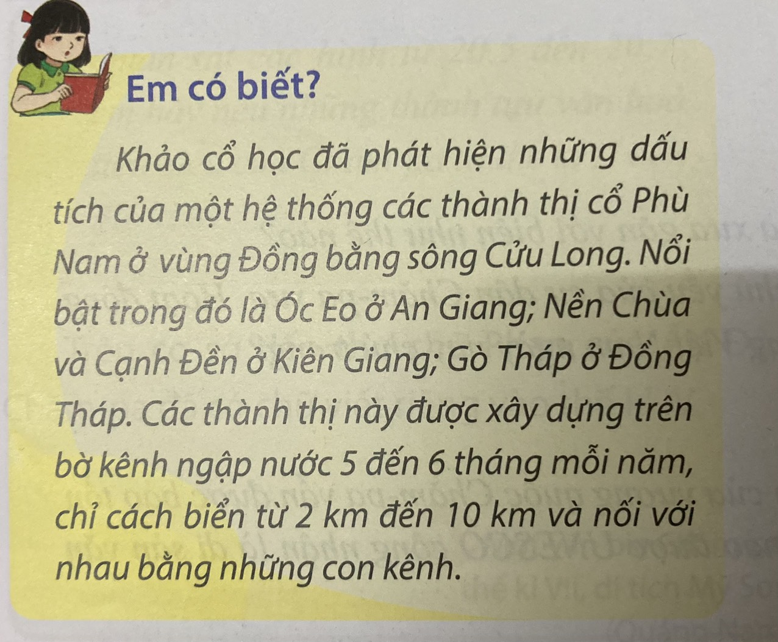
BÀI 21: VƯƠNG QUỐC CỔ PHÙ NAM
QUÁ TRÌNH THÀNH LẬP, PHÁT TRIỂN VÀ SUY VONG CỦA PHÙ NAM.

Slide 11

BÀI 21: VƯƠNG QUỐC CỔ PHÙ NAM
QUÁ TRÌNH THÀNH LẬP, PHÁT TRIỂN VÀ SUY VONG CỦA PHÙ NAM.
Trên cơ sở văn hoá Óc Eo, quốc gia cổ Phù Nam hình thành vào khoảng thế kỉ I.

Slide 12
BÀI 21: VƯƠNG QUỐC CỔ PHÙ NAM
QUÁ TRÌNH THÀNH LẬP, PHÁT TRIỂN VÀ SUY VONG CỦA PHÙ NAM.
II. HOẠT ĐỘNG KINH TẾ VÀ TỔ CHỨC XÃ HỘI.
Hoạt động kinh tế.
- Về điều kiện tự nhiên của vương quốc Phù Nam:
+ Có mạng lưới sông ngòi dày đặc và lượng lớn phù sa bồi đắp hằng năm của hệ thống sông Đồng Nai, sông Cửu Long.
+ Vị trí nằm sát biển, đường bờ biển dài với những vịnh biển.

Slide 13
BÀI 21: VƯƠNG QUỐC CỔ PHÙ NAM
QUÁ TRÌNH THÀNH LẬP, PHÁT TRIỂN VÀ SUY VONG CỦA PHÙ NAM.
II. HOẠT ĐỘNG KINH TẾ VÀ TỔ CHỨC XÃ HỘI.
Hoạt động kinh tế.
HS đọc mục II.1, quan sát các Hình 21.2, 21.3 và trả lời câu hỏi: Em hãy nêu những hoạt động kinh tế chính của cư dân Phù Nam?

Slide 14
BÀI 21: VƯƠNG QUỐC CỔ PHÙ NAM
QUÁ TRÌNH THÀNH LẬP, PHÁT TRIỂN VÀ SUY VONG CỦA PHÙ NAM.
II. HOẠT ĐỘNG KINH TẾ VÀ TỔ CHỨC XÃ HỘI.
Hoạt động kinh tế.
- Những hoạt động kinh tế chính của cư dân Phù Nam:
+ Phần lớn cư dân Phù Nam sống bằng nghề trồng lúa.
+ Nhiều sản phẩm thủ công nghiệp độc đáo thể hiện đặc trưng của vùng văn hoá sông nước vẫn còn tồn tại đến ngày nay.
+ Nghề đánh bắt thủy hải sản rất phát triển.
+ Giao lưu, trao đổi sản vật.

Slide 15
BÀI 21: VƯƠNG QUỐC CỔ PHÙ NAM
QUÁ TRÌNH THÀNH LẬP, PHÁT TRIỂN VÀ SUY VONG CỦA PHÙ NAM.
II. HOẠT ĐỘNG KINH TẾ VÀ TỔ CHỨC XÃ HỘI.
Hoạt động kinh tế.
HS đọc mục II.1, quan sát các Hình 21.2, 21.3 và trả lời câu hỏi: Nêu những hoạt động chính của thành thị Óc Eo. Những tầng lớp nào trong xã hội cư trú tại thành thị Óc Eo trước khi nó sụp đổ?

Slide 16
BÀI 21: VƯƠNG QUỐC CỔ PHÙ NAM
QUÁ TRÌNH THÀNH LẬP, PHÁT TRIỂN VÀ SUY VONG CỦA PHÙ NAM.
II. HOẠT ĐỘNG KINH TẾ VÀ TỔ CHỨC XÃ HỘI.
Hoạt động kinh tế.
- Những hoạt động chính của thành thị Óc Eo là buôn bán, trao đổi hàng hoá.
ÓC EO

Slide 17
BÀI 21: VƯƠNG QUỐC CỔ PHÙ NAM
QUÁ TRÌNH THÀNH LẬP, PHÁT TRIỂN VÀ SUY VONG CỦA PHÙ NAM.
II. HOẠT ĐỘNG KINH TẾ VÀ TỔ CHỨC XÃ HỘI.
1. Hoạt động kinh tế.
2. Tổ chức xã hội.
Em hãy kể tên những tầng lớp trong xã hội Phù Nam. Những tầng lớp đó làm công việc gì?
Em hãy kể tên những tầng lớp trong xã hội Phù Nam. Những tầng lớp đó làm công việc gì?

Slide 18
BÀI 21: VƯƠNG QUỐC CỔ PHÙ NAM
QUÁ TRÌNH THÀNH LẬP, PHÁT TRIỂN VÀ SUY VONG CỦA PHÙ NAM.
II. HOẠT ĐỘNG KINH TẾ VÀ TỔ CHỨC XÃ HỘI.
1. Hoạt động kinh tế.
2. Tổ chức xã hội.
- Xã hội Phù Nam có nhiều tầng lớp: Quý tộc, nông dân, thương nhân, thợ thủ công.
+ Quý tộc và phần lớn thương nhân, thợ thủ công sống trong các thành thị.
+ Thợ thủ công làm nghề kim hoàn, làm đồ trang sức, tạc tượng.
+ Thương nhân buôn bán và trao đổi sản vật, hàng hoá.

Slide 19
BÀI 21: VƯƠNG QUỐC CỔ PHÙ NAM
QUÁ TRÌNH THÀNH LẬP, PHÁT TRIỂN VÀ SUY VONG CỦA PHÙ NAM.
II. HOẠT ĐỘNG KINH TẾ VÀ TỔ CHỨC XÃ HỘI.
1. Hoạt động kinh tế.
2. Tổ chức xã hội.
Sự tinh tế của đó trang sức bằng kim loại và đá quý không chỉ minh chứng cho sự phát triển của thủ công nghiệp và ngoại thương mà còn cho thấy thành thị, nơi sinh sống của những tầng lớp cư dân khác nhau, đã giữ vai trò quan trọng trong tổ chức xã hội của Phù Nam.

Slide 20
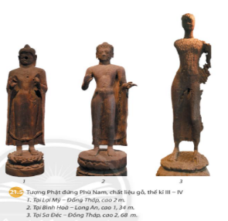
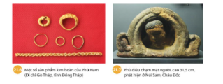
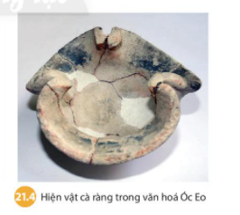
BÀI 21: VƯƠNG QUỐC CỔ PHÙ NAM
QUÁ TRÌNH THÀNH LẬP, PHÁT TRIỂN VÀ SUY VONG CỦA PHÙ NAM.
II. HOẠT ĐỘNG KINH TẾ VÀ TỔ CHỨC XÃ HỘI.
III. MỘT SỐ THÀNH TỰU VĂN HÓA.
Đọc thông tin mục III và quan sát Hình 21.4-21.7, trả lời câu hỏi: Em hãy trình bày một số thành tựu văn hóa của cư dân Phù Nam?

Slide 21
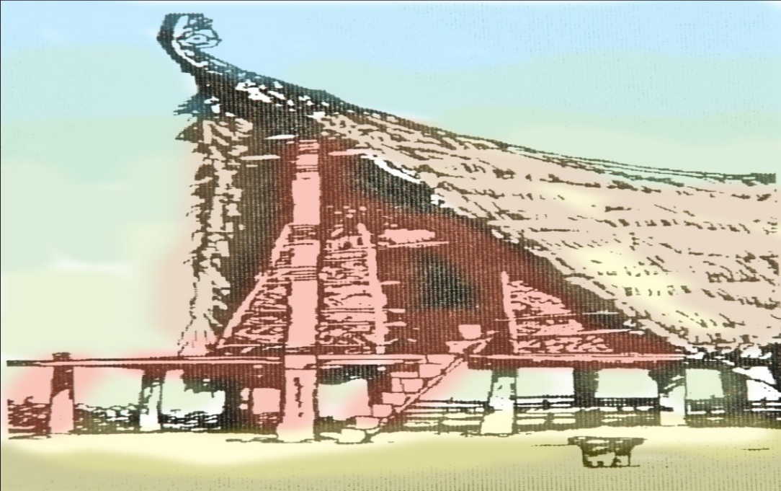
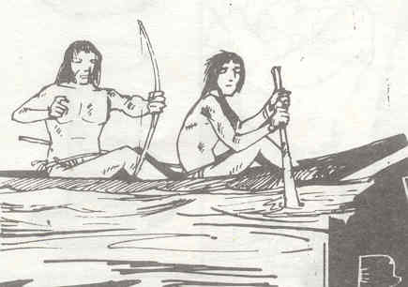
BÀI 21: VƯƠNG QUỐC CỔ PHÙ NAM
QUÁ TRÌNH THÀNH LẬP, PHÁT TRIỂN VÀ SUY VONG CỦA PHÙ NAM.
II. HOẠT ĐỘNG KINH TẾ VÀ TỔ CHỨC XÃ HỘI.
III. MỘT SỐ THÀNH TỰU VĂN HÓA.
- Một số thành tựu văn hóa của cư dân Phù Nam:
+ Người Phù Nam ở nhà sàn, làm nhà trên kênh rạch, xây thành thị ở những vùng đất nổi, đi lại chủ yếu bằng mảng, ghe thuyền.

Slide 22
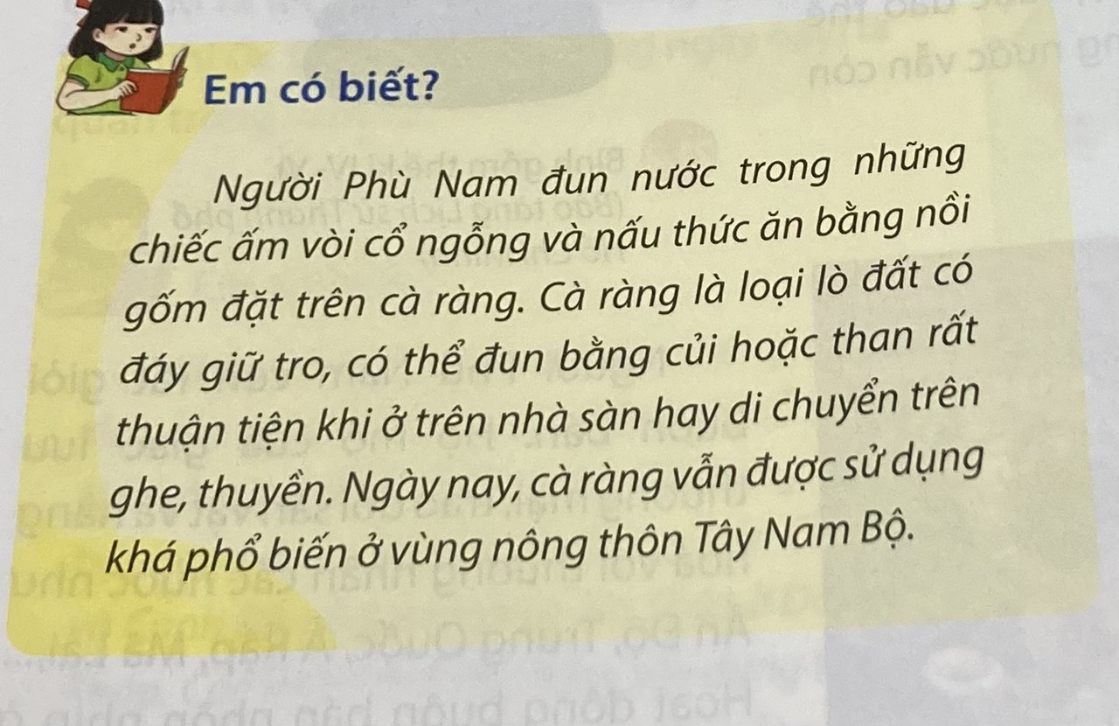
BÀI 21: VƯƠNG QUỐC CỔ PHÙ NAM
III. MỘT SỐ THÀNH TỰU VĂN HÓA.

Slide 23
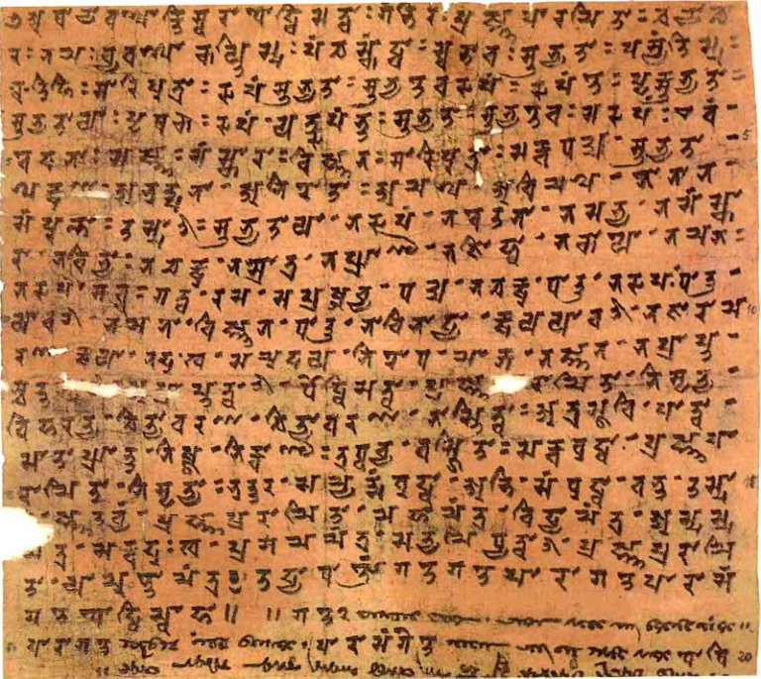
BÀI 21: VƯƠNG QUỐC CỔ PHÙ NAM
III. MỘT SỐ THÀNH TỰU VĂN HÓA.
+ Chữ Phạn đã du nhập vào Phù Nam.
+ Hin- đu giáo và Phật giáo đều được du nhập từ Ấn Độ và phát triển ở Phù Nam. Thế kỉ V- VI, Phật giáo chiếm ưu thế. Nhiều pho tượng Phật bằng đủ chất liệu, đá, đồng và đặc biệt là gỗ vẫn còn tồn tại đến ngày nay.
Chữ Phạn

Slide 24
BÀI 21: VƯƠNG QUỐC CỔ PHÙ NAM
III. MỘT SỐ THÀNH TỰU VĂN HÓA.
Hin- đu giáo và Phật giáo đều được du nhập từ Ấn Độ và phát triển ở Phù Nam. Thế kỉ V- VI, Phật giáo chiếm ưu thế. Nhiều pho tượng Phật bằng đủ chất liệu, đá, đồng và đặc biệt là gỗ vẫn còn tồn tại đến ngày nay.

Slide 25
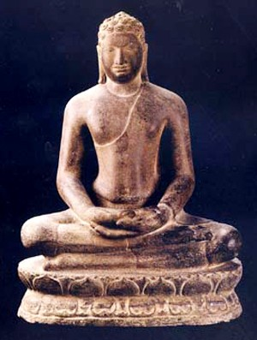
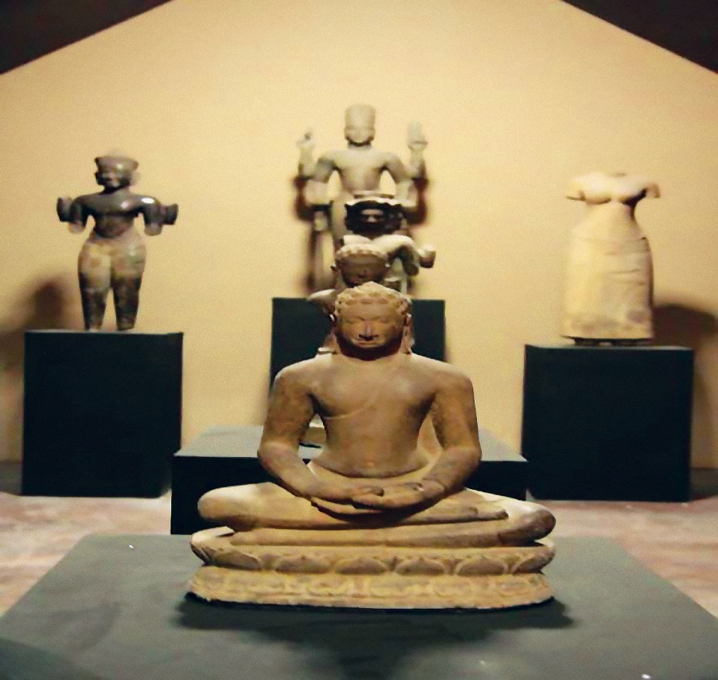
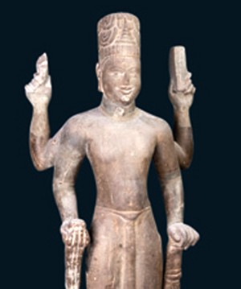
BÀI 21: VƯƠNG QUỐC CỔ PHÙ NAM
III. MỘT SỐ THÀNH TỰU VĂN HÓA.
Tượng phật bằng đá
Tượng thần Vishnu bằng đá

Slide 26
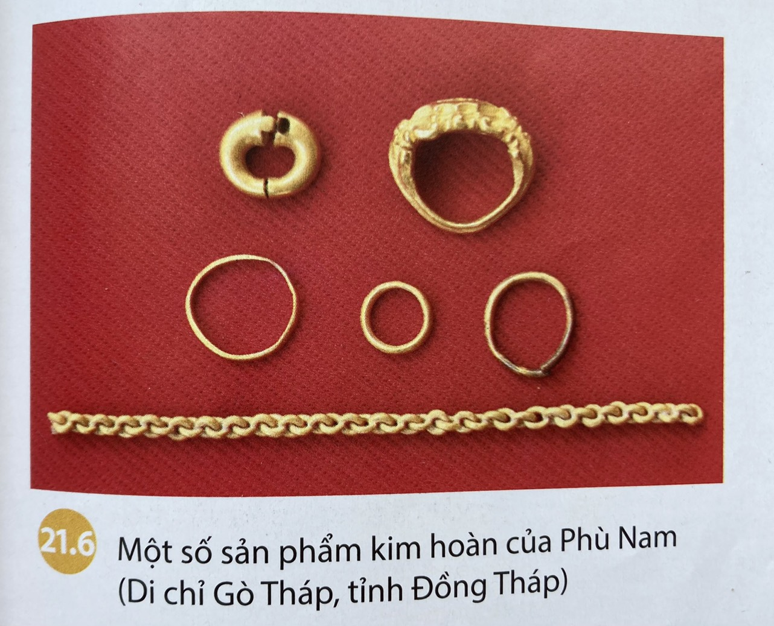
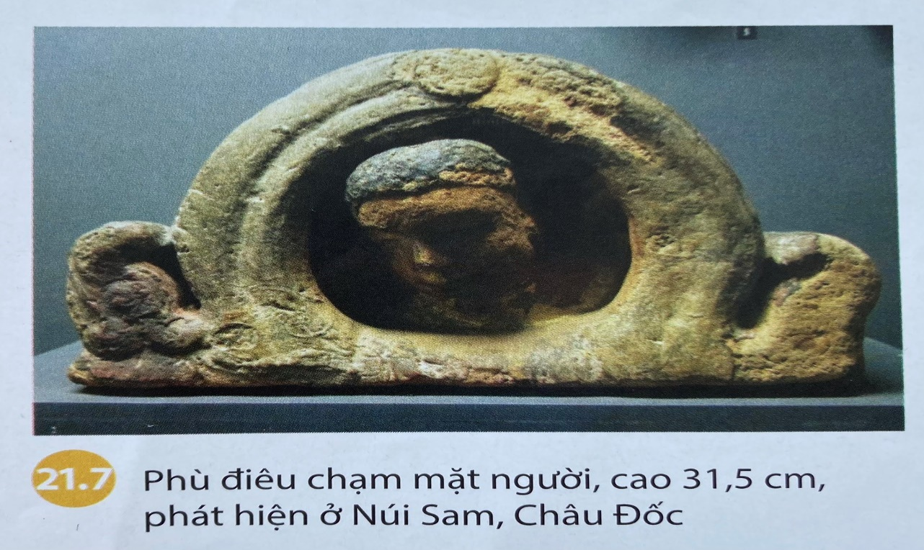
BÀI 21: VƯƠNG QUỐC CỔ PHÙ NAM
III. MỘT SỐ THÀNH TỰU VĂN HÓA.
Bên cạnh một nền nghệ thuật kim hoàn tinh tế, phát triển cao, Phù Nam còn nổi tiếng với những bức chạm nổi trên đá, đất nung.

Slide 27
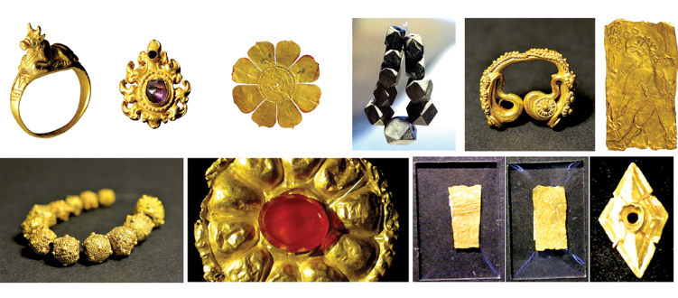
BÀI 21: VƯƠNG QUỐC CỔ PHÙ NAM
III. MỘT SỐ THÀNH TỰU VĂN HÓA.
Nghệ thuật kim hoàn và trang sức Óc Eo”

Slide 28
BÀI 21: VƯƠNG QUỐC CỔ PHÙ NAM
III. MỘT SỐ THÀNH TỰU VĂN HÓA.
+ Người Phù Nam ở nhà sàn, đi lại chủ yếu bằng mảng, ghe thuyền.
+ Chữ Phạn đã du nhập vào Phù Nam.
+ Hin- đu giáo và Phật giáo đều được du nhập từ Ấn Độ và phát triển ở Phù Nam. Thế kỉ V- VI, Phật giáo chiếm ưu thế.
+ Nghệ thuật kim hoàn tinh tế, phát triển cao, nổi tiếng với những bức chạm nổi trên đá, đất nung.

Slide 29
HOẠT ĐỘNG LUYỆN TẬP
Câu 1: Em hãy lựa chọn các dữ kiện bên dưới để điền vào chỗ trống.
a. nhà sàn b. thành thị c. Hin-đu giáo d. Phật giáo
e. bức chạm nổi f. ghe thuyền g. gỗ h. kim hoàn
i. Ấn Độ j. sông nước. k. chữ Phạn
Đời sống hằng ngày gắn bó với....................... là đặc trưng dễ nhận biết nhất của văn hoá Phù Nam. Người Phù Nam ở................, làm nhà trên kênh rạch, xây .................. ở những vùng đất nổi, đi lại chủ yếu bằng mảng,................
…..........đã du nhập vào Phù Nam.Trong bốn bia khắc bằng............... tồn tại đến ngày nay, bia Đồng Tháp Mười (Đồng Tháp) còn khá nguyên vẹn................ và Phật giáo đều được du nhập từ .......................và phát triển ở Phù Nam. Thế kỉ V - VI, ..................chiếm ưu thế. Nhiều pho tượng Phật bằng đủ chất liệu, đá, đồng và đặc biệt là .............vẫn còn tổn tại đến ngày nay.
Bên cạnh một nền nghệ thuật ................. tinh tế, phát triển cao, Phù Nam còn nổi tiếng với những ................. trên đá, đất nung.

Slide 30
Trả lời:
Đời sống hằng ngày gắn bó với sông nước là đặc trưng dễ nhận biết nhất của văn hoá Phù Nam. Người Phù Nam ở nhà sàn, làm nhà trên kênh rạch, xây thành thị ở những vùng đất nổi, đi lại chủ yếu bằng mảng, ghe thuyền.
Chữ Phạn đã du nhập vào Phù Nam.Trong bốn bia khắc bằng chữ Phạn tồn tại đến ngày nay, bia Đồng Tháp Mười (Đồng Tháp) còn khá nguyên vẹn. Hin-du giáo và Phật giáo đều được du nhập từ Ấn Độ và phát triển ở Phù Nam. Thế kỉ V - VI, Phật giáo chiếm ưu thế. Nhiều pho tượng Phật bằng đủ chất liệu, đá, đồng và đặc biệt là gỗ vẫn còn tổn tại đến ngày nay.
Bên cạnh một nền nghệ thuật kim hoàn tinh tế, phát triển cao, Phù Nam còn nổi tiếng với những bức chạm nổi trên đá, đất nung.

Slide 31
HOẠT ĐỘNG LUYỆN TẬP
2. Khía cạnh nào trong văn hoá vất chất của Phù Nam thể hiện những nét đặc trưng của đời sống sông nước?
A. Xây thành thị ven biển.
B. Đi lại bằng xe ngựa.
C. Làm nhà trên kênh rạch, đi lại bằng mảng, ghe thuyền.
D. Trồng lúa nước.

Slide 32
HOẠT ĐỘNG VẬN DỤNG
Theo em, nét văn hóa nào của cư dân cổ Phù nam còn được lưu giữ trong đời sống của người Nam Bộ hiện nay?

Slide 33
HOẠT ĐỘNG VẬN DỤNG
Nét văn hóa của cư dân cổ Phù nam còn được lưu giữ trong đời sống của người Nam Bộ hiện nay như ở nhà sàn, nhiều nơi vẫn còn di chuyển bằng ghe thuyền, bia Đồng Tháp Mười khắc bằng chữ Phạn vẫn còn khá nguyên vẹn, nhiều pho tượng Phật bằng đủ chất liệu, đá, đồng và đặc biệt là gỗ, một số sản phẩm kim hoàn và nhiều bức phù điêu vẫn còn tồn tại đến nay.

Slide 34

Hướng dẫn về nhà:
Ôn lại toàn bộ kiến thức đã học

Slide 35


Chúc các em học tốt !

